Slide 1
Mentorointi JAMKOssa
Mentoroinnin malli, tutoroinnin tuki ja ohjaustapaamiset

Slide 2
Mentorointi pähkinänkuoressa
JAMKOssa mentorointi on niin sanotusti tutoreiden tutorointia
Jotta voi tulla mentoriksi, on täytynyt käydä JAMKOn tutorkoulutukset ja toimia tutorina
Mentoroinnista saa 3 opintopistettä (81 mentortuntia)
Pääsääntöinen tehtävä on tutoreiden tukeminen ja ohjaustapaamisten vetäminen
Mentorina voi toimia minkä tahansa koulutusalan opiskelija

Slide 3
Tavoitteet
Mentoroinnin tavoitteena on antaa opiskelijalle mahdollisuus syventää omia ohjaustaitoja ja perehtyä omaan ohjaajuuteen
  Tutorien tukeminen heidän tekemässään työssä
Opiskelijakunnan näkökulmasta tavoitteena ovat hyvinvoivat tutorit ja saada mentoreista “kolleganomainen porukka”, joka auttaa tiedon viemisessä ja saamisessa tutoreiden kanssa
Mentoroinnilla pyritään proaktiivisesti auttamaan tutoreiden hyvinvointia ja jaksamista tutorvuoden aikana

Slide 4
Kohderyhmä
Mentoroinnin opintojakso on tarkoitettu vain tutorointinsa päättäneille tai vähintään tutorkoulutusten käyneille opiskelijoille
Mentoriksi ei pääse ilman tutoroinnin kokemusta → mentoreiden tehtävä on toimia vertaistukena tutoreille, minkä takia oma kokemus tutorina toimimisesta on ehdottoman tärkeä mentorille
Mentorien kohderyhmänä toimivat tutorit

Slide 5
Käytännön toteutus
Tutorit ovat 2. vuoden opiskelijoita, minkä takia aikaisintaan 3. opiskeluvuotena voi päästä mentoriksi
  Mentoriksi voi hakea myös 4. vuoden opiskelija
Mentoriksi pääsee mentorrekryn kautta täyttämällä hakulomakkeen hakuaikana
  Tällä hetkellä JAMKOlla ei ole ylärajaa mentorien määrälle ja nykyisellään mentoreita on 8
Mentorit koulutetaan tehtäviinsä JAMKOn koulutuksilla, joita on keväällä 4 ja syksyllä 2
  Koulutusten aiheita ovat mm. ohjaustapaamisten pitäminen, yksinäisyys, itsensä johtaminen, kuuntelutaidot ja hyvinvointipalvelut Jyväskylässä

Slide 6
Ohjaustapaamiset
Mentorit järjestävät tutoreille ohjaustapaamisia, jotka auttavat tukemaan tutoreita työssään
2 mentoria vetävät n. 8-11 hengen tutorryhmiä ja ne ovat tutoreille pakollinen osa tutorointia
  Tutoreita on yhteensä n. 150 ja mentoreita 8, joten jokaisella mentorparilla on 4 tutorryhmää ohjattavana
  Myös englanninkielisiä ryhmiä
Tapaamisia järjestetään yhteensä 4, yksi keväällä ja kolme syksyllä
Saman alan tutoreita ohjaavat eri alan mentorit
  esim. (sosionomimentorit - insinööritutorit)
Ohjaustapaamisten tarkoituksena on antaa mentoreille syvempää ohjauskokemusta ja tarjota tutoreille tukea tutorvuoden aikana
  Verrattavissa työnohjaukseen
Varsinkin orientaatioviikko on tutoreille raskas kokemus, minkä takia ohjaustapaamisia järjestetään yksi ennen orientaatiota ja toinen pikimmiten sen jälkeen
Opiskelijakunta saa tärkeää palautetta mentorien kautta orientaation sujumisesta
Syntyy ketju hyvinvoinnin tukemiseksi:
JAMKO → Mentor → Tutor → Uusi opiskelija

Slide 7
Ohjaustapaamiset
Ohjaustapaamisissa tutorit saavat mentoreiden avustuksella käydä läpi tutoroinnissa kohtaamiaan haasteita
Mentorit saavat valmiin rungon ohjaustapaamisten vetämiseksi sekä aiheita, joista keskustella tapaamiskerroilla
  Tutorit saavat kuitenkin myös itse toivoa käsiteltäviä aiheita tapaamisissa
  Ainoa pakollinen aihe on orientaatioviikon purkaminen ja siitä kerättävä palaute 3. ohjaustapaamiskerralla
  Yleisimpiä aiheita ovat tutoreiden vetämien pienryhmien haasteet, aikatauluttaminen ja jaksaminen

Slide 8
Mentoroinnin aikataulu
Mentorrekry toteutetaan maaliskuussa
Koulutukset on järjestetty seuraavasti:
  1. koulutus maaliskuun lopulla nopeasti rekrytoinnin päättymisen jälkeen
  2. koulutus viikko ensimmäisen koulutuksen jälkeen
  3. koulutus huhtikuun alussa (ohjaustapaamisten koulutus)
  4. koulutus toukokuun puolenvälin jälkeen
  5. koulutus elokuun alussa
  6. “koulutus” syysloman jälkeen, kun kaikki ohjaustapaamiset on pidetty
Mentoroinnin loppuraportti, palautus viimeistään keväällä

Slide 9
Ohjaajat
Toiminnasta vastaavat ohjauksen ja hyvinvoinnin asiantuntija sekä hallituksen mentorvastaava
  Opintojakson tehtävät hoitaa ohjauksen ja hyvinvoinnin asiantuntija
  Koulutukset ja mentoreiden tapaamiset he hoitavat yhdessä
Tehtävänä on mentoreiden tukeminen ja kouluttaminen
Ohjauksen ja hyvinvoinnin asiantuntija vastaa myös tutoroinnin toteutuksesta

Slide 10
Markkinointi ja viestintä
Mentorointia pidetään esillä osana JAMKOn toimintaa pääsääntöisesti mentorrekryn yhteydessä JAMKOn nettisivujen ja Instagramin välityksellä
  Mentorrekryn yhteydessä tärkeintä on viestiä suoraan tutoreille esim. sähköpostin ja yhteisen Teamsin välityksellä
Mentorit ovat myös osa Jamkin ohjauksen ja hyvinvoinnin toimijoiden verkostoa

Slide 11
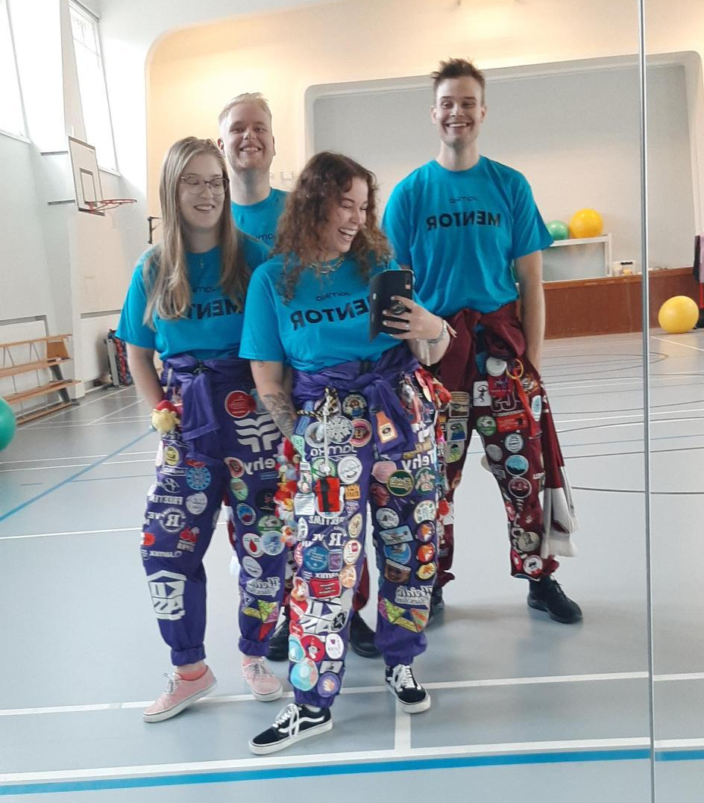
Materiaalit
Mentorit tunnistetaan sinisistä mentorpaidoista ja materiaaleissa pyritään käyttämään JAMKOn sinistä väriä
JAMKOn nettisivuilla myös lisätietoa mentoroinnista: https://www.jamko.fi/mentorointi/
Koulutusmateriaalit on tuotettu JAMKOn PowerPoint-pohjaan (kuten tämäkin)
Kaikki markkinointi tehdään JAMKOn ilmeen mukaisesti

Slide 12
Palaute ja arviointi
Palaute on ollut niin tutoreilta kuin mentoreiltakin positiivista
Palautetta saadaan pitkin vuotta tutor- ja mentorpäiväkirjojen kautta.
  Myös suullista palautetta saadaan viikoittain
Mentoreilta kerätään viimeisellä koulutuskerralla kirjallinen palaute ohjaustapaamisten sujumisesta
Palautteen puitteissa toimintaa kehitetään ja parannetaan vuosittain
Mentoroinnin käytänteiden muodostuessa on helppo muuttaa ja viilata toimintatapoja

Slide 13
Asiasanat
Mentorointi
Tutorointi
Vertaistuki
Hyvinvointi
Ohjaustaidot
Opiskelijakunta

Slide 14
Julkaisut JAMKOssa ja Jamkissa
Blogiteksti, jossa kerrotaan mm. mentoroinnin kehittämisestä: https://www.jamko.fi/yyamk-hankkeen-touhukas-kevat/
Podcast mentoroinnin uudistuksesta: https://soundcloud.com/jamkaokk/mentorina-paasee-heittaytymaan
YYamk-hankkeen nettisivujen infopaketti: https://www.jamk.fi/fi/projekti/yhteisollinen-ja-yhdenvertainen-ammattikorkeakoulu/yhteisollisyyden-edistaminen-ammattikorkeakoulussa

